Slide 1

Математические основы теории систем Системы линейных уравнений
2022

Slide 2



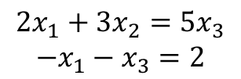
Линейные уравнения
Уравнение с неизвестными $x$, $y$, $z$, . . . называется линейным если обе части уравнения это суммы произведений $x$, $y$, $z$, . . ., на константы плюс постоянная.
$$\begin{matrix}2x_{1}+3x_{2}=5x_{3} \\ −x_{1}−x_{3}=2\end{matrix}$$
$$\begin{matrix}2x_{1}+3x_{2}x_{3}=5 \\ \begin{aligned}−tg(x_{1})−sin⁡(x_{3})=0 \\ нелинейное\end{aligned}\end{matrix}$$
2

Slide 3
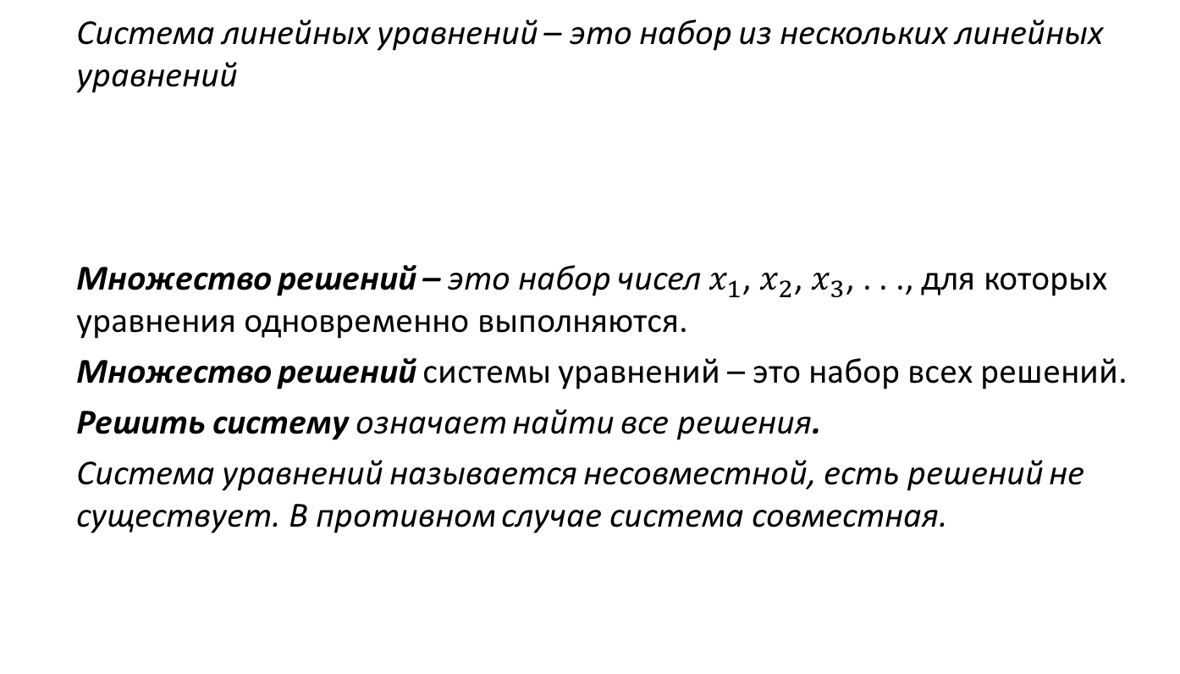

Системы линейных уравнений
Система линейных уравнений – это набор из нескольких линейных уравнений
Множество решений – это набор чисел $x_{1}$, $x_{2}$, $x_{3}$, . . ., для которых уравнения одновременно выполняются.
Множество решений системы уравнений – это набор всех решений.
Решить систему означает найти все решения.
Система уравнений называется несовместной, есть решений не существует. В противном случае система совместная.
$$\left\{\begin{aligned}&9x_{1}+3x_{2}+5x_{3}=1 \\ &4x_{1}+4x_{2}=2 \\ &2x_{1}−6x_{2}−x_{3}=−2\end{aligned}\right.$$
3

Slide 4
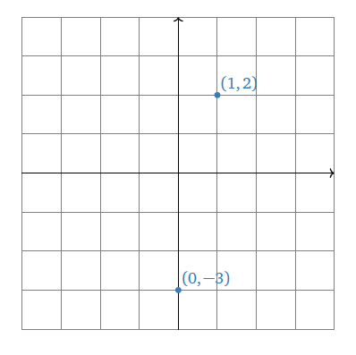

Плоскость
Когда $n=2 , R^{2}−это (x_{1},x_{2}) −плоскость$
Каждая точка плоскости может быть
представлена парой действительных чисел
$x_{1}$и${ x}_{2}$(координатами)
4

Slide 5
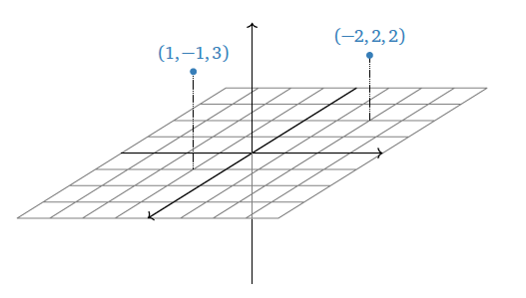

Space
Когда $n=3 , { R}^{3}−это (x_{1},x_{2},x_{3}) −пространство$
Каждая точка пространства
может быть представлена
тройкой действительных чисел
с координатами $x_{1},x_{2} и x_{3}$
5

Slide 6
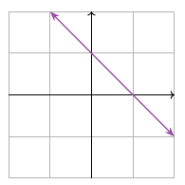
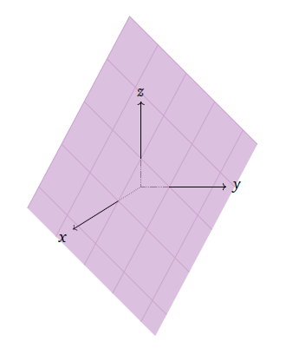
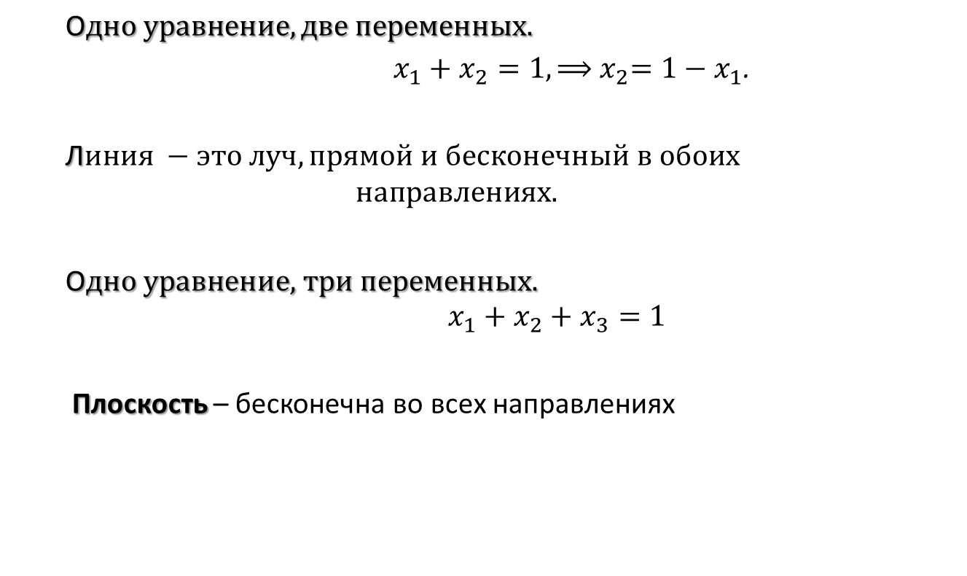
Множества решений
$$\text{О}дно уравнение, две переменных.$$
$x_{1}+x_{2}=1, ⟹{ x}_{2}=1−x_{1}$.
Л$иния −это луч, прямой и бесконечный в обоих$
$$направлениях.$$
$\text{О}дно уравнение\text{, }\text{три переменных}.$
$$x_{1}+x_{2}+x_{3}=1$$
Плоскость – бесконечна во всех направлениях
6

Slide 7
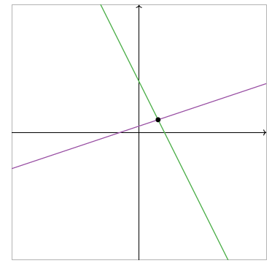
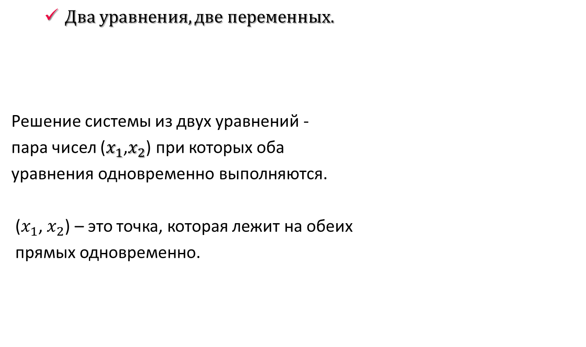


Множества решений
$Два уравнения, две переменных.$
Решение системы из двух уравнений -
пара чисел ($x_{1}$,$x_{2}$) при которых оба
уравнения одновременно выполняются.
($x_{1}$,${ x}_{2}$) – это точка, которая лежит на обеих
прямых одновременно.
$$\left\{\begin{matrix}x_{1}+3x_{2}=3 \\ 2x_{1}+x_{2}=8\end{matrix}\right.$$
A ($x_{1}$,${ x}_{2}$)
7

Slide 8
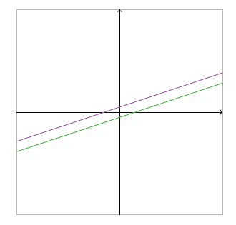


Множества решений
$Два уравнения, две переменных.$
Линии не пересекаются –
система уравнений не имеет
решений.
.
$$\left\{\begin{matrix}x_{1}−4x_{2}=−3 \\ x_{1}−4x_{2}=3\end{matrix}\right.$$
8

Slide 9
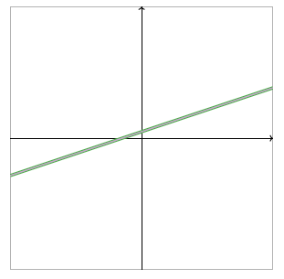


$$Два уравнения, две переменных$$
$Два уравнения, две переменных.$
Бесконечно много решений
$$\left\{\begin{matrix}x_{1}−4x_{2}=−3 \\ 2x_{1}−8x_{2}=−6\end{matrix}\right.$$
9

Slide 10


Рассмотрим систему уравнений:
Мы можем переписать ее как
$Ax=b,$
г$де A=\left[\begin{matrix}2 & 3 & 5 \\ 3 & 0 & 4 \\ 0 & 1 & −6\end{matrix}\right]$, $x=\left[\begin{matrix}x_{1} \\ x_{2} \\ x_{3}\end{matrix}\right]$, $b=\left[\begin{matrix}1 \\ 2 \\ 0\end{matrix}\right]$.
$$\left\{\begin{aligned}&2x_{1}+3x_{2}+5x_{3}=1 \\ &3x_{1}+4x_{3}=2 \\ &x_{2}−6x_{3}=0\end{aligned}\right.$$
10

Slide 11
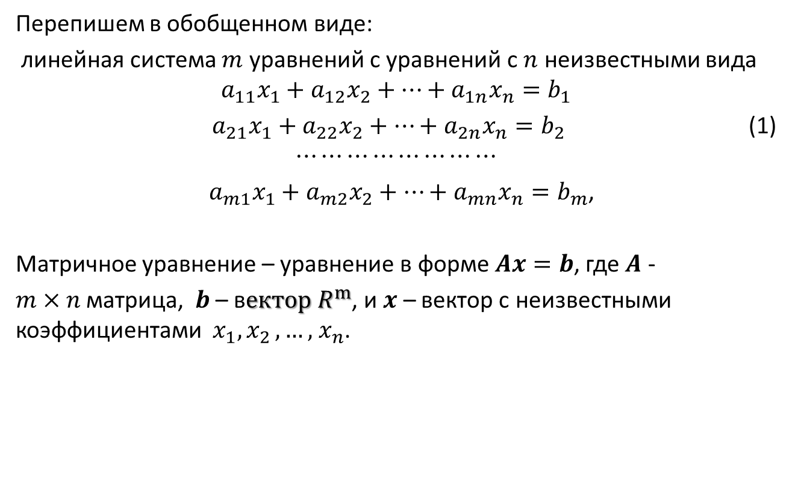
Матричное уравнение
Перепишем в обобщенном виде:
линейная система $m$ уравнений с уравнений с $n$ неизвестными вида
$$a_{11}x_{1}+a_{12}x_{2}+…+a_{1n}x_{n}=b_{1}$$
$a_{21}x_{1}+a_{22}x_{2}+…+a_{2n}x_{n}=b_{2}$ (1)
$$⋯⋯⋯⋯⋯⋯⋯⋯$$
$a_{m1}x_{1}+a_{m2}x_{2}+…+a_{mn}x_{n}=b_{m}$,
Матричное уравнение – уравнение в форме $Ax=b$, где $A$ -
$m×n$ матрица, $b$ – в$ектор R^{m}$, и $x$ – вектор с неизвестными коэффициентами $x_{1}{, x}_{2},…,{ x}_{n}$.
11

Slide 12
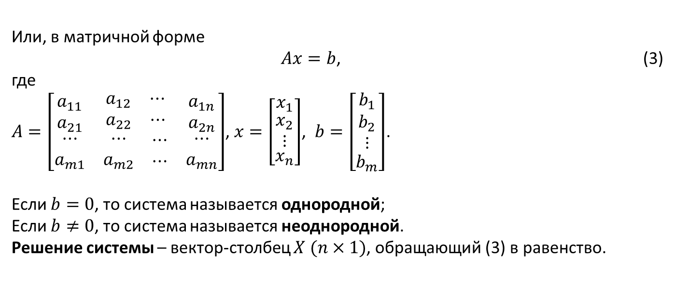
Или, в матричной форме
$Ax=b$, (3)
где
$A=\left[\begin{matrix}a_{11} & \begin{matrix}a_{12} & ⋯\end{matrix} & a_{1n} \\ a_{21} & \begin{matrix}a_{22} & ⋯\end{matrix} & a_{2n} \\ \begin{matrix}⋯ \\ a_{m1}\end{matrix} & \begin{matrix}\begin{matrix}⋯ \\ a_{m2}\end{matrix} & \begin{matrix}⋯ \\ ⋯\end{matrix}\end{matrix} & \begin{matrix}⋯ \\ a_{mn}\end{matrix}\end{matrix}\right]$, $x=\left[\begin{matrix}x_{1} \\ \begin{matrix}x_{2} \\ ⋮\end{matrix} \\ x_{n}\end{matrix}\right]$, $b=\left[\begin{matrix}b_{1} \\ \begin{matrix}b_{2} \\ ⋮\end{matrix} \\ b_{m}\end{matrix}\right]$.
Если $b=0$, то система называется однородной;
Если $b≠0$, то система называется неоднородной.
Решение системы – вектор-столбец $X (n×1)$, обращающий (3) в равенство.

Slide 13

Множество решений
Однородная система всегда имеет решение $x=$0.
Это тривиальное решение. Любое ненулевое решение называется нетривиальным.
Обозначим $\hat{A}$ – расширенная матрица системы
$\hat{A}=[\begin{matrix}{ A}_{1}{ A}_{2} & … & { A}_{n} | b]\end{matrix}$
13

Slide 14


Условие существования решений
$rank\left(A\right)<rank(\hat{A})$
Однородная система линейных уравнений $Ax=$0 – такой случай невозможен
Неоднородная система линейных уравнений $Ax=b$для $b≠0$ решение не существует.
14

Slide 15
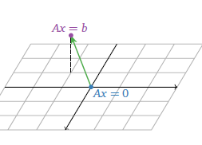
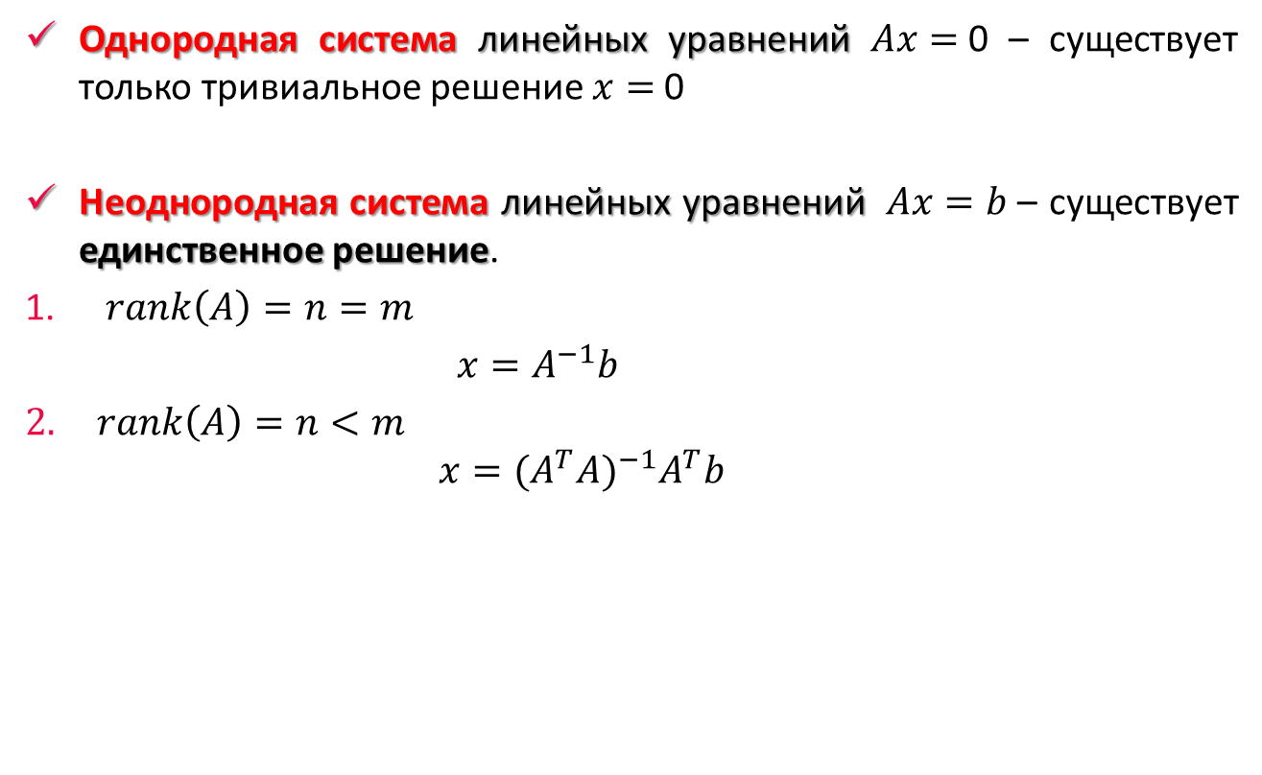
Условие существования решений
$rank\left(A\right)=rank\left(\hat{A}\right) и rank\left(A\right)=n, где n$ – количество неизвестных
Однородная система линейных уравнений $Ax=$0 – существует только тривиальное решение $x=$0
Неоднородная система линейных уравнений $Ax=b$– существует единственное решение.
$rank\left(A\right)=n=m$
$x=A^{−1}b$
$rank\left(A\right)=n<m$
$$x={(A^{T}A)}^{−1}A^{T}b$$
15

Slide 16
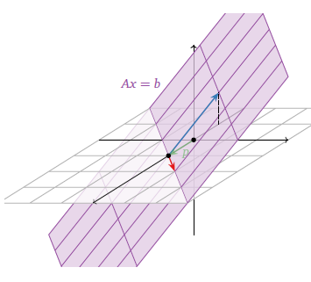

Условие существования решений
$rank\left(A\right)<rank\left(\hat{A}\right) и rank\left(A\right)<n,где n\text{ – }\text{количество неизвестных}$
Однородная система линейных уравнений $Ax=$0 – существует нетривиальное решение
Неоднородная система линейных
уравнений $Ax=b$– существует бесконечное
множество решений
16

Slide 17
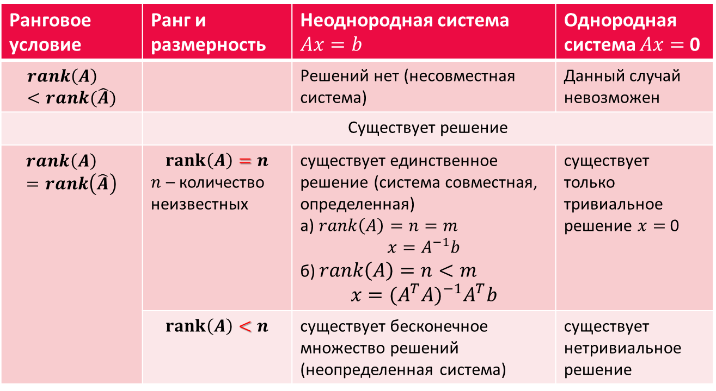
Ранговое условие | Ранг и размерность | Неоднородная система $Ax=b$ | Однородная система $Ax=$0
$$rank\left(A\right)<rank(\hat{A})$$ |  | Решений нет (несовместная система) | Данный случай невозможен
 | Существует решение
$$rank\left(A\right)=rank\left(\hat{A}\right)$$ | $$rank\left(A\right)=n$$ $n$ – количество неизвестных | существует единственное решение (система совместная, определенная) а) $rank\left(A\right)=n=m$ $$x=A^{−1}b$$ б) $rank\left(A\right)=n<m$ $$x={(A^{T}A)}^{−1}A^{T}b$$ | существует только тривиальное решение $x=$0
 | $$rank\left(A\right)<n$$ | существует бесконечное множество решений (неопределенная система) | существует нетривиальное решение

Slide 18
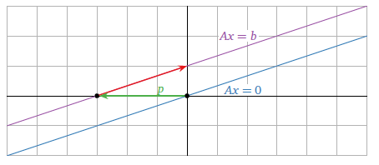

Соотношение между множествами решений однородной и неоднородной систем
Пример: $A=\left[\begin{matrix}1 & −3 \\ 2 & −6\end{matrix}\right]$, $b_{1}=\left[\begin{matrix}0 \\ 0\end{matrix}\right]$, $b_{2}=\left[\begin{matrix}−3 \\ −6\end{matrix}\right]$
Множество решений $Ax=b_{1} : x_{1}−3x_{2}=0$
$\text{Множество решений} Ax=b_{2}$ :${ x}_{1}−3x_{2}=−3, p=\left[\begin{matrix}−3 \\ 0\end{matrix}\right]$
18

Slide 19
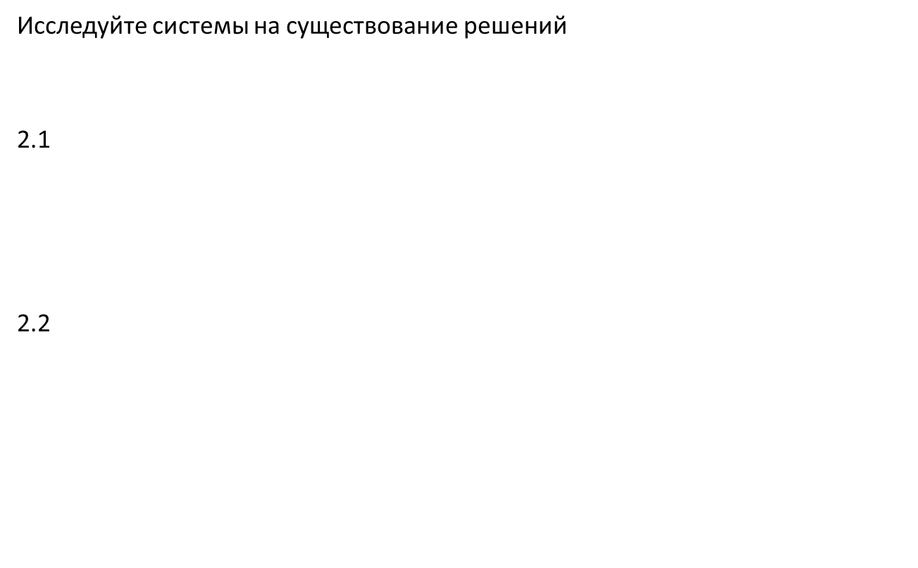

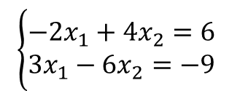
Исследуйте системы на существование решений
2.1
2.2
$$\left\{\begin{matrix}−2x_{1}+4x_{2}=6 \\ {3x}_{1}−6x_{2}=−9\end{matrix}\begin{aligned}& \\ & \\ &\end{aligned}\right.$$
$$\left\{\begin{matrix}5x_{1}−x_{2}=2 \\ {−10x}_{1}+2x_{2}=2\end{matrix}\begin{aligned}& \\ & \\ &\end{aligned}\right.$$
19

Slide 20


$$\left\{\begin{matrix}x_{1}+5x_{2}=1 \\ {−x}_{1}+5x_{2}=1\end{matrix}\begin{aligned}& \\ & \\ &\end{aligned}\right.$$
2.3:
2.4
$$\left\{\begin{aligned}&2x_{1}−5x_{2}=0 \\ &−6x_{1}+15x_{2}=0 \\ &x_{1}+x_{2}=1\end{aligned}\right.$$
20
20

Slide 21

$$\left\{\begin{aligned}&−x_{1}+2x_{2}=0 \\ &4x_{1}+8x_{2}=1 \\ &x_{1}+x_{2}=0\end{aligned}\right.$$
2.5:
21
21
21

Slide 22
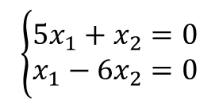

2.6
2.7
$$\left\{\begin{aligned}&2x_{1}−4x_{2}=0 \\ &−3x_{1}+6x_{2}=0 \\ &x_{1}−2x_{2}=0\end{aligned}\right.$$
$$\left\{\begin{matrix}5x_{1}+x_{2}=0 \\ x_{1}−6x_{2}=0\end{matrix}\begin{aligned}& \\ & \\ &\end{aligned}\right.$$
22
22
22

